Slide 1
Mülltrennung
8-Klasse

Slide 2
Wie ist das Wetter heute?

Slide 3
Vokabeln
die Mülltrennung, - розподіл сміття
die Mülltonne (-n), - відро для сміття
der Müllcontainer (–), - контейнер для сміття
der Müllhaufen (–), - гори сміття
der Kunststoff (-e), - пластик
der Restmüll, - відходи їжі
die Glühbirne (-n), - лампочка
die Eierschale (-n), - яєчна шкарлупа
die Kartoffelschale (-n), - шкірка від картоплі
das Spülmittel (–), - засіб для миття
übrig bleiben (blieb übrig, ist übrig geblieben) – залишатись таким же

Slide 4
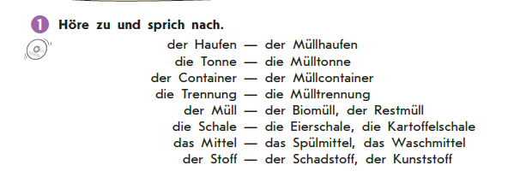
Buch Seite 120 Ǜbung 1

Slide 5
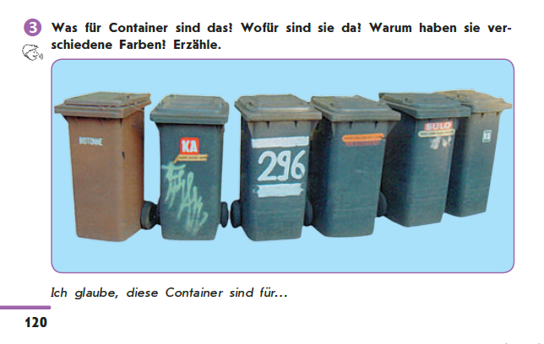
Buch Seite 120 Ǜbung 3

Slide 6
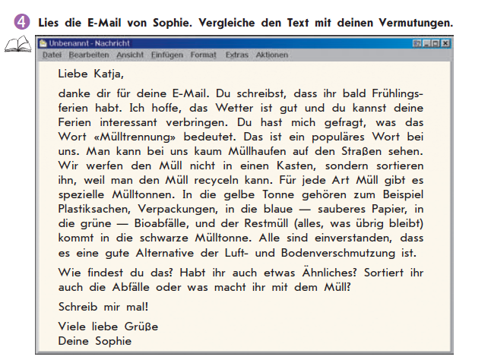
Buch Seite 121 Ǜbung 4

Slide 7
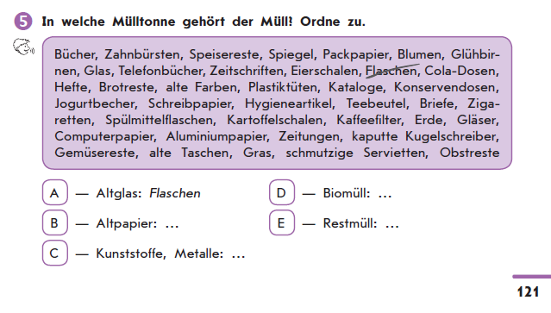

Slide 8
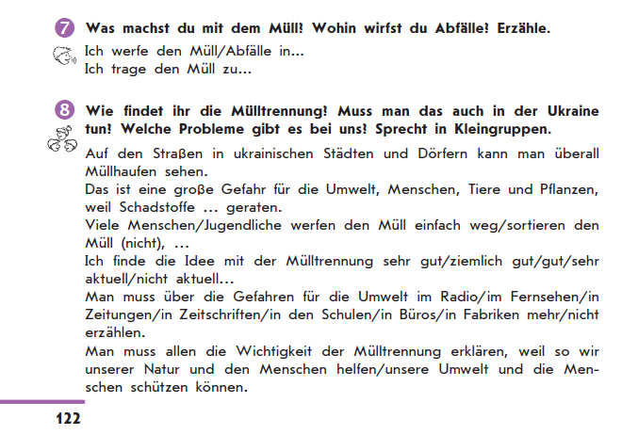

Slide 9
Hausaufgabe
Для присутніх на он-лайн занятті:
1. Урок 46 с. 120-123 - вивчити нові слова.
2. Was kann ich für die Natur tun? – написати твір.

